Slide 1
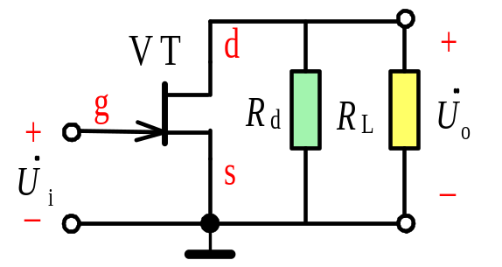
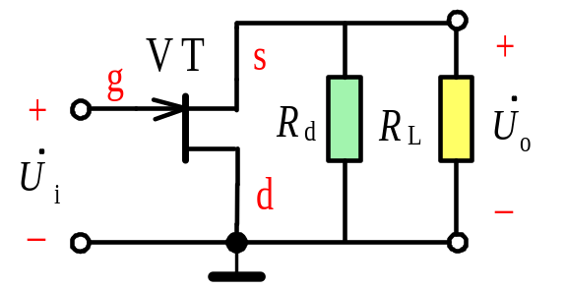
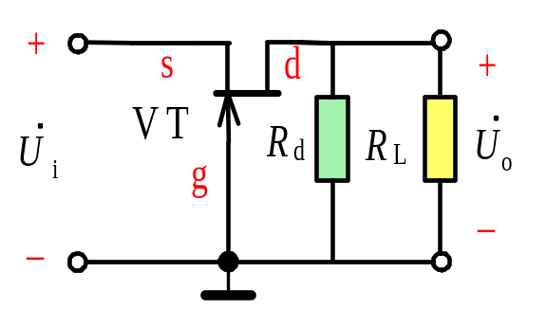
2.6 场效应管基本放大电路
场效应管有三种不同的组态(或称为三种接法)：
共源极组态，与共发射极组态对应；
共漏极组态，与共集电极组态对应；
共栅极组态，与共基极组态对应。
R_{S}
(a) 共源组态
(b) 共漏组态
(c) 共栅组态
场效应放大电路的三种组态

Slide 2
场效应管放大电路设置偏置的原则：
N沟道增强型MOS管放大电路， U_{GS}>0工作， U_{GS}<0截止;
P沟道增强型MOS管放大电路， U_{GS}<0工作， U_{GS}>0 截止。
N沟道耗尽型MOS管放大电路， U_{GS}<0工作，也可U_{GS}>0;
P沟道耗尽型MOS管放大电路， U_{GS}>0工作，也可U_{GS}<0 ;
N沟道结型场效应管放大电路，U_{GS}<0工作，不允许U_{GS}>0；
P沟道结型场效应管放大电路，U_{GS}>0工作，不允许U_{GS}<0。
具体的偏置电路形式：场效应管放大电路的电压偏置有两种形式，分压偏置和自给偏压。

Slide 3
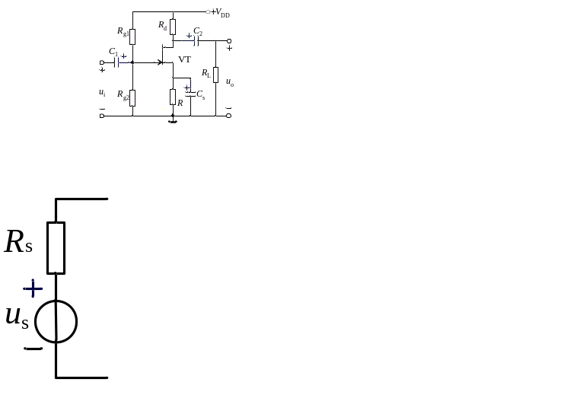
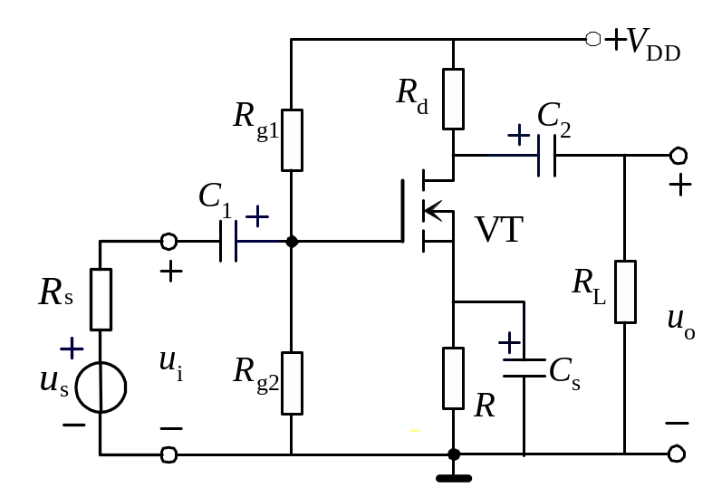
2.6.1 场效应管共源基本放大电路
一、静态分析
1. 分压偏置电路
由于没有栅流，栅极电位仅由R_{g1}和R_{g2}分压确定，所以分压偏置既可得到正偏压又可得到负偏压，适合任何类型的场效应管放大电路。
场效应管共源分压偏置电路

Slide 4
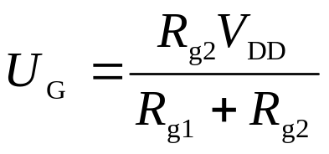
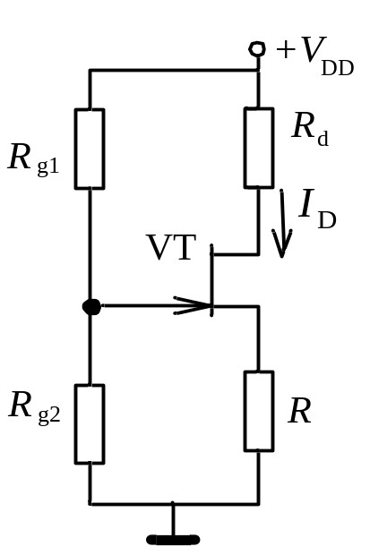
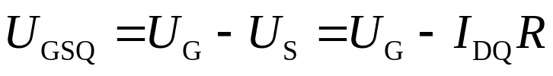
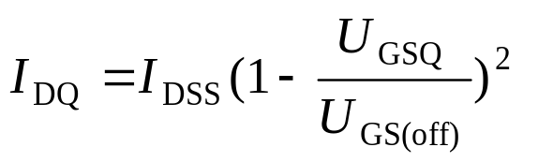

N沟道结型场效应管共源基本放大电路的直流通路如图所示。
一般应使U_{GS}<0。
结型场效应管的漏极电流
管压降
N沟道结型场效应管 分压偏置电路的直流通路

Slide 5
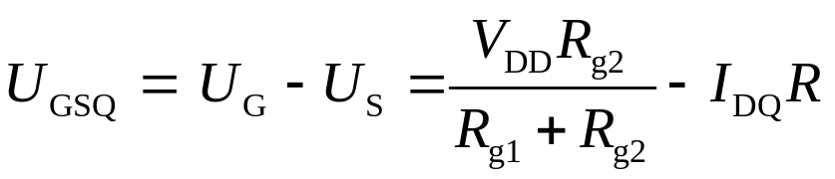
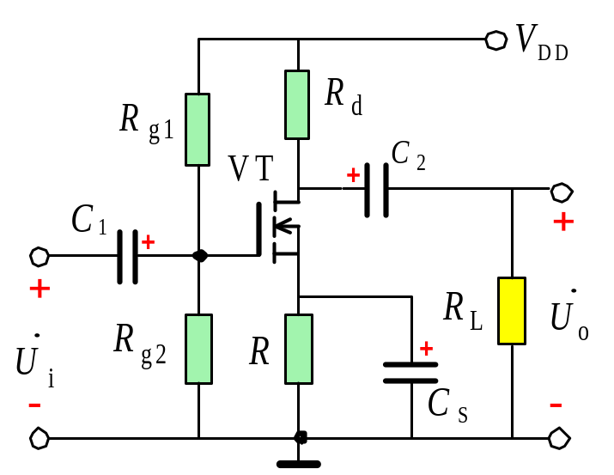
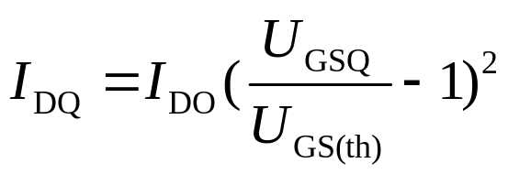
如果放大电路采用增强型绝缘栅场效应管，则栅源电压
一般应使U_{GS}>0。
增强型场效应管的漏极电流
管压降
※ 在求静态工作点解方程式时，需从两组解中挑选一组合理的解。

Slide 6
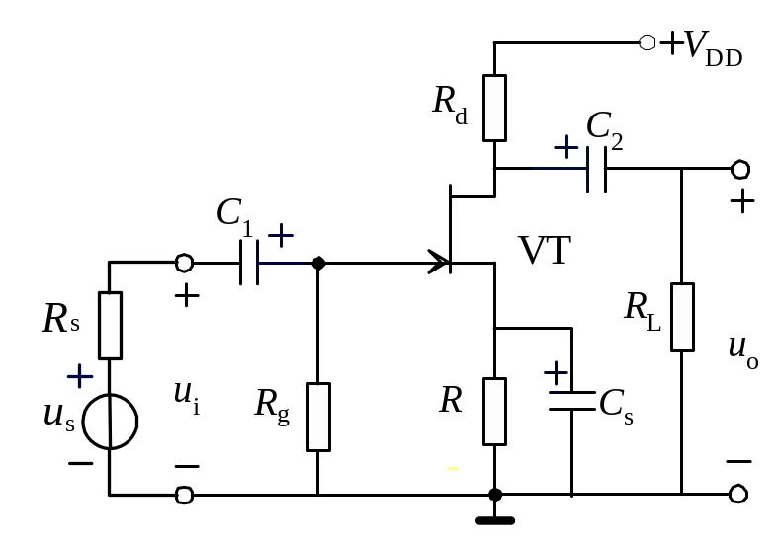
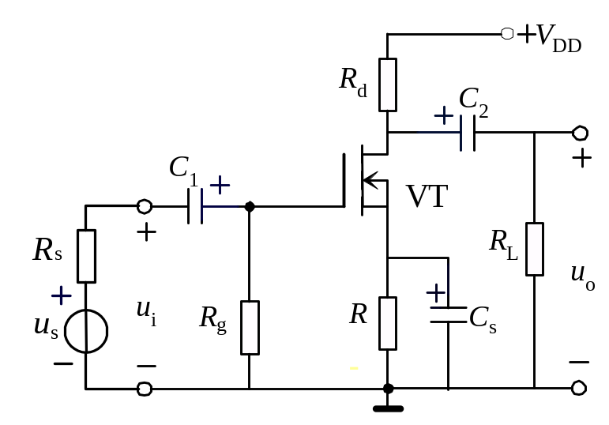
2. 自给偏压电路
由于栅流等于0，所以栅极电位等于0。适用于耗尽型绝缘栅场效应管和结型场效应管基本放大电路
场效应管共源自给偏置电路

Slide 7

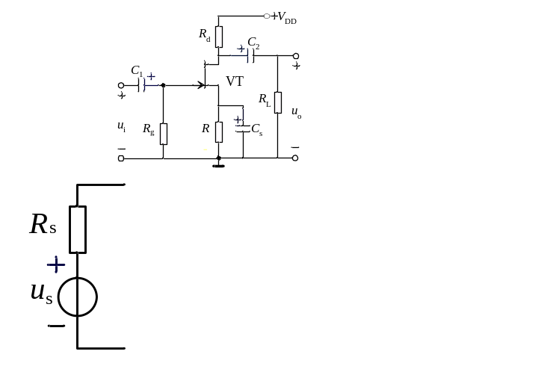
由于栅极电位U_{G}=0V，所以栅源为负偏压
耗尽型场效应管的漏极电流
管压降
※ 在求静态工作点解方程式时，需从两组解中挑选一组合理的解。

Slide 8
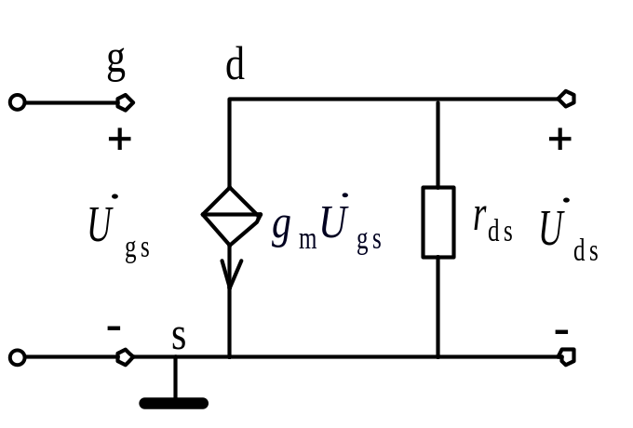
二、动态分析
1. 场效应管的微变等效电路
与双极型晶体管一样，可以用一个线性模型来代替场效应管，条件仍然是工作在恒流区或是微变信号。
场效应管栅源之间的输入电阻很大，可视为开路。
输出回路是一个电压控制电流源，大小是 g_{m}U_{gs}。
电流源并联有一个输出电阻r_{ds}，一般r_{ds}为几十千欧到几百千欧，可忽略不计。
※ 这个模型仅适用于低频段和中频段。

Slide 9
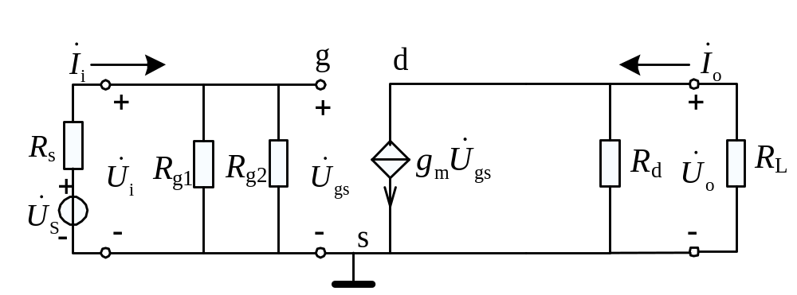
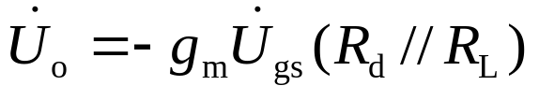
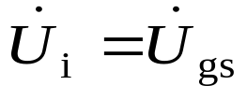
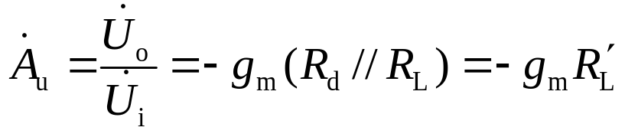
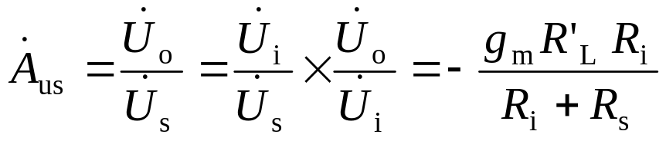
2. 动态分析
N沟道结型场效应管共源基本放大电路的微变等效电路如图所示。
(1) 电压放大倍数
输出电压
因 ，所以
电压放大倍数
如果有信号源内阻R_{s}时，则源电压增益

Slide 10

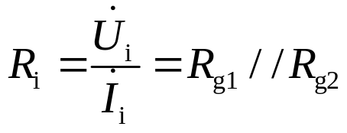
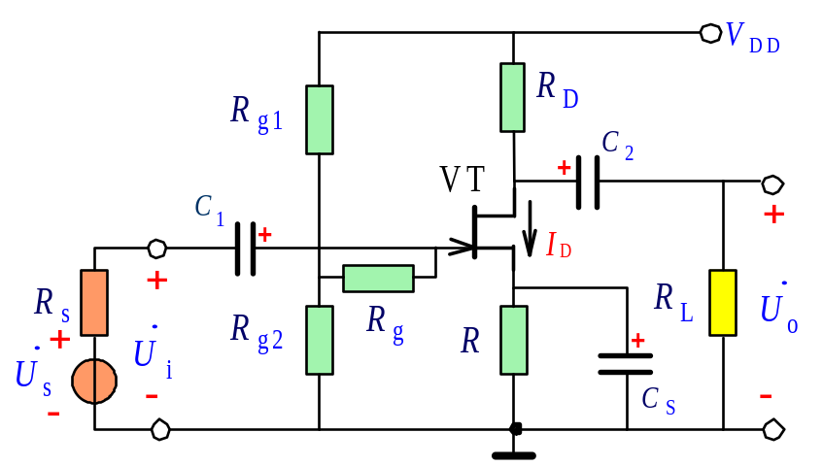
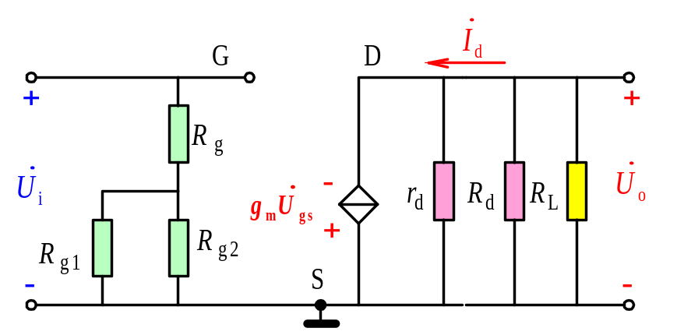
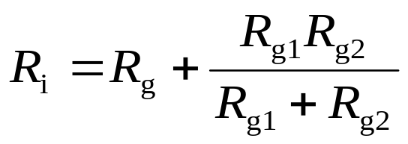
(2) 输入电阻
根据微变等效电路，有
※场效应晶体管具有输入电阻高的特点，但是由于偏置电阻并联的影响，其输入电阻并不一定高。
可采用下图所示电路提高场效应管放大电路的输入电阻。
= R_{g1}∥R_{g2}
电阻R_{g1}和R_{g2}经过一个较大电阻R_{g}接到栅极，因栅流等于0，R_{g}的串入不影响栅极电位。微变等效电路如图所示。
由微变等效电路可知
共源放大电路
微变等效电路

Slide 11
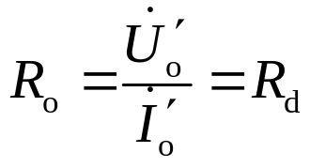
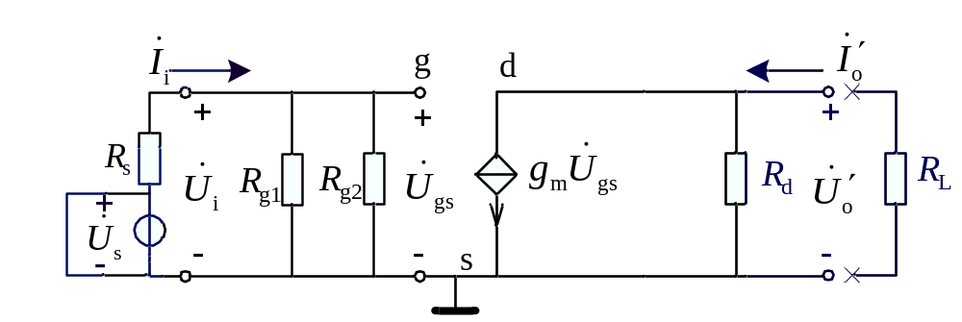
(3) 输出电阻
根据输出电阻的定义，令源电压等于0，负载电阻开路，并在输出端加一个测试电源，可得求输出电阻的微变等效电路。此时受控源相当开路。
求输出电阻的微变等效电路

Slide 12
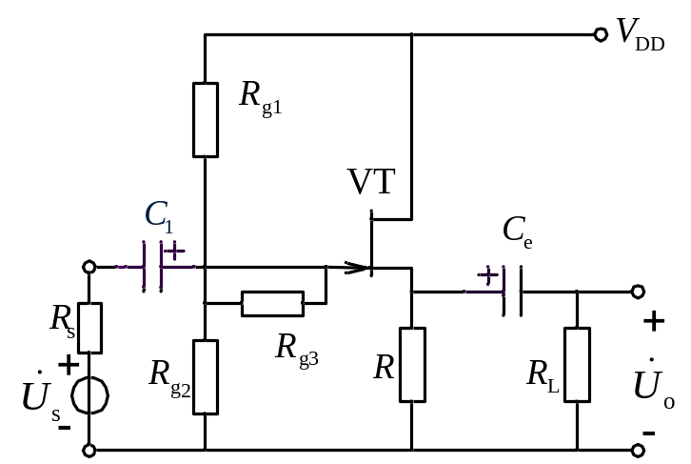
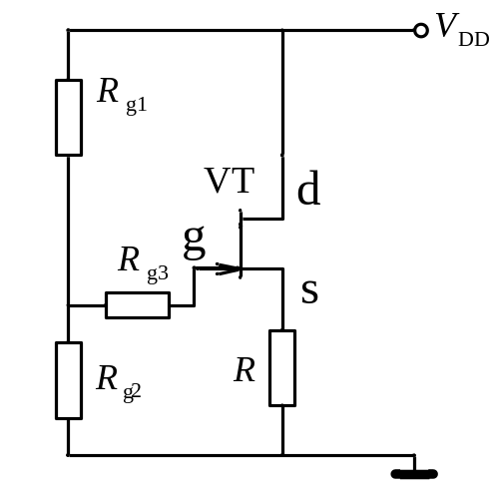
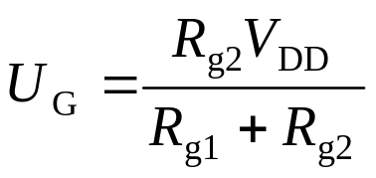
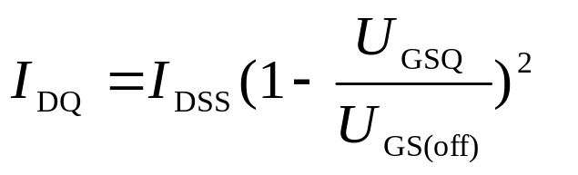

2.6.2 场效应管共漏基本放大电路
一、静态分析
共漏基本放大电路
直流通路
根据直流通路，可以计算出静态工作点:

Slide 13
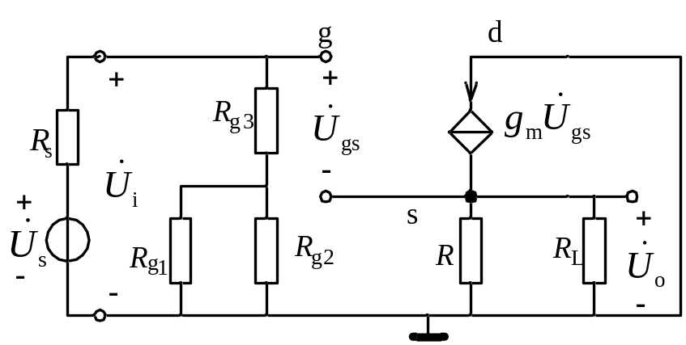
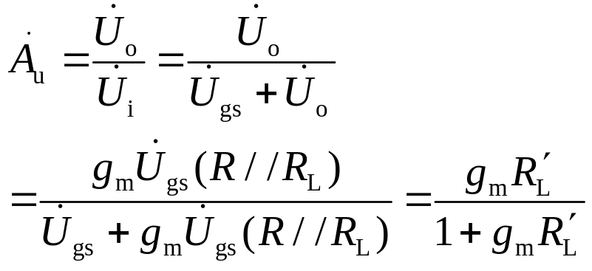

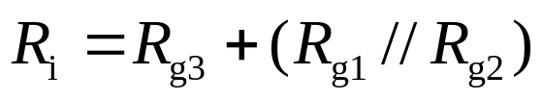
二、动态分析
(1) 电压放大倍数
微变等效电路
为正，表示输出与输入同相；通常g_{m}R′_{L}≫1，则 小于1，且约等于1。
(2) 输入电阻
输入电阻由偏置回路电阻决定

Slide 14
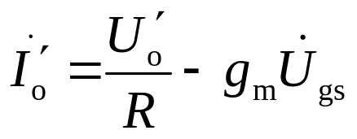
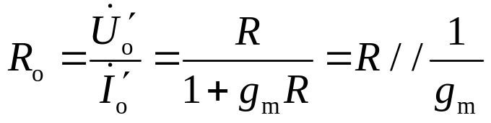
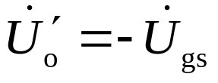
(3) 输出电阻
为计算放大电路的输出电阻，可按双端口网络计算原则将放大电路的微变等效电路画成下图形式。
求解输出电阻R_{o}的微变等效电路

Slide 15
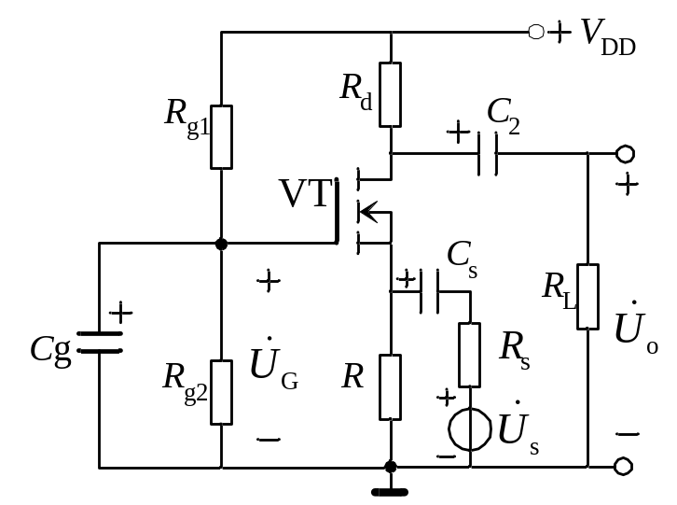
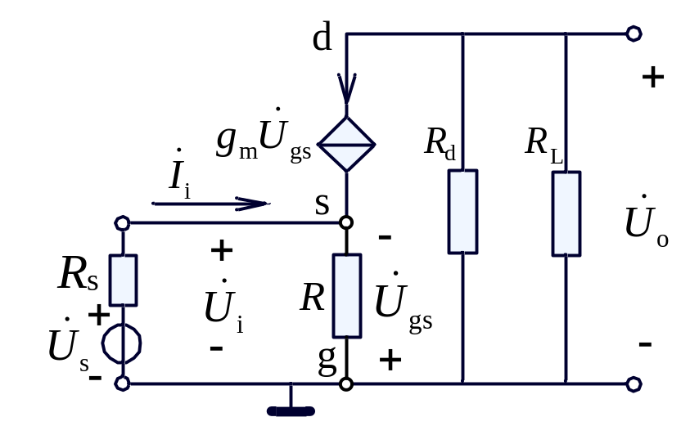
2.6.3 场效应管共栅基本放大电路
一、静态分析
场效应管共栅基本放大电路如图所示，其静态分析与共源放大电路相同。
共栅基本放大电路
微变等效电路

Slide 16
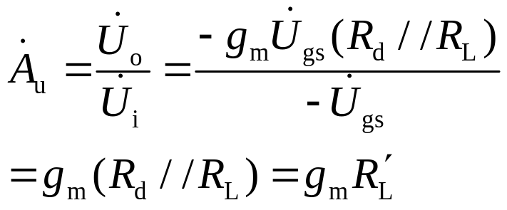
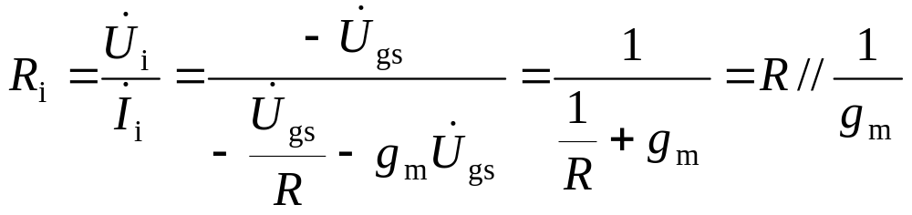

二、动态分析
共栅基本放大电路的微变等效电路如图所示。
(1) 电压放大倍数
(2) 输入电阻
(3) 输出电阻
场效应管共栅基本放大电路的电压放大倍数为正，说明输入、输出同相；输入电阻小，输出电阻大。

Slide 17
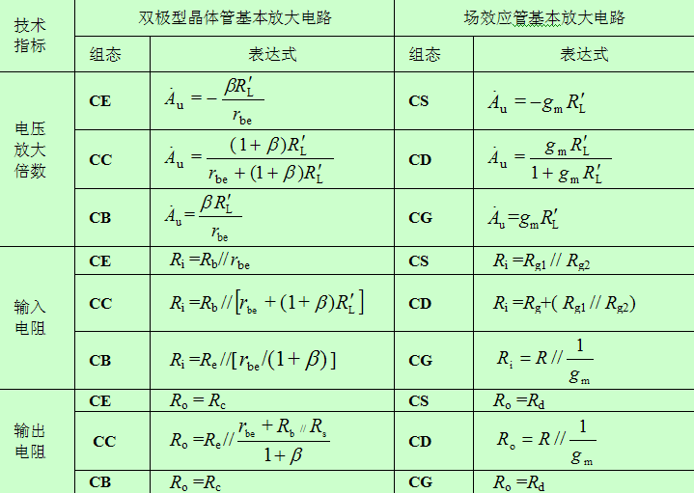
2.6.4 双极型晶体管与场效应管基本放大电路的比较
表4.3.1 双极型晶体管和场效应管三种组态基本放大电路比较

Slide 18
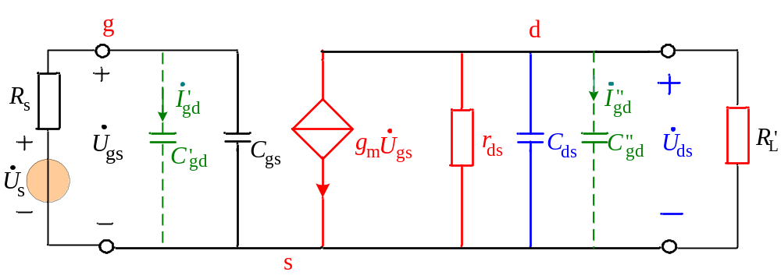
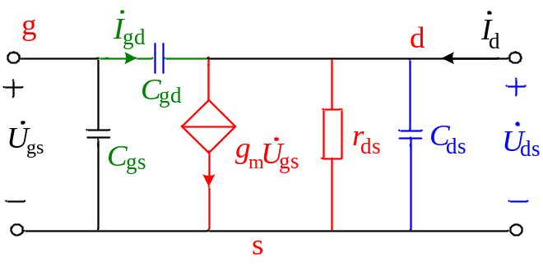
2.6.5 场效应管基本放大电路的频率响应
一、场效应管的高频小信号模型
场效应管的高频小信号模型如图(a)所示。
(a) 场效应管高频小信号模型
(b)单向化高频小信号模型
场效应管高频小信号模型
它是在低频模型的基础上增加了三个极间电容而构成的，其中C_{gs}、C_{gd}一般在10pF以内，C_{ds}一般不到1pF。

Slide 19

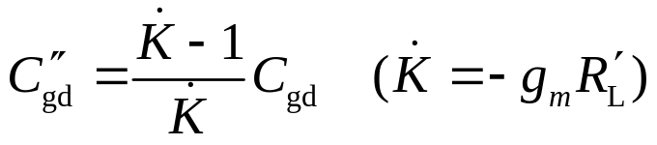


为了分析方便，用密勒定理将C_{gd}折算到输入和输出侧。只要保证折算前后的电流相等即可。
于是，折算到输入回路的电容为
折算到输出回路的电容为
栅源间的等效电容为
漏源间的等效电容为

Slide 20
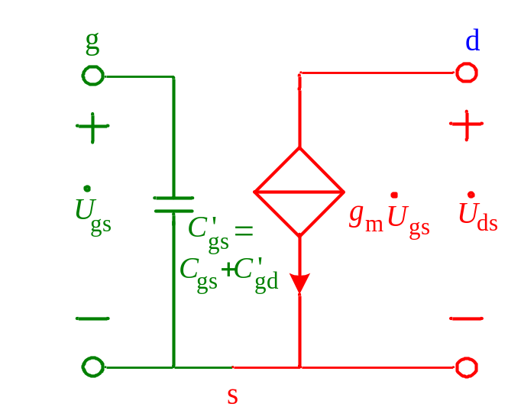


得到场效应管单向化高频小信号模型
一般情况下，r_{gs}和r_{ds}远大于外接电阻，近似开路。
由于 ，故可忽略 的影响。
场效应管的简化高频小信号模型如图所示。
简化高频小信号模型

Slide 21
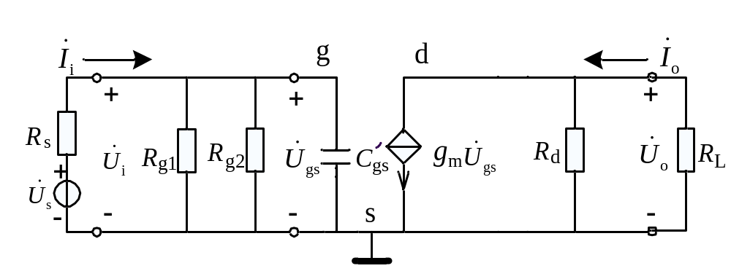
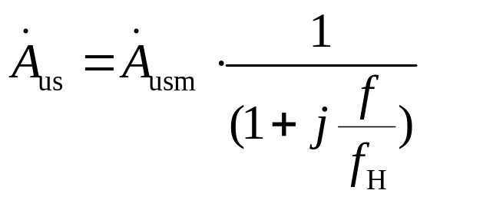
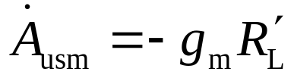
二、场效应管基本放大电路的频率响应
将场效应管的简化高频小信号模型代替场效应管基本放大电路中的场效应管，就得到场效应管基本放大电路的高频等效电路。
电压放大倍数为

Slide 22
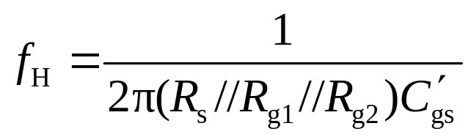

上限截止频率的表达式为
场效应管基本放大电路在高频段时，极间电容对信号的衰减作用明显；在低频段时，耦合电容对信号的衰减作用明显，可通过耦合电容所在回路的时间常数求解下限截止频率。
幅频相频特性曲线

